Slide 1
1°) Introduction du séminaire: programme et objectifs réflexions sur la construction du parcours avenir
SEMINAIRE du 30 MARS 2017 LYCEE DIDEROT PARIS
CAP ET BP DE LA FILIERE BOIS:
LA CONSTRUCTION DU PARCOURS AVENIR DANS LA FILIÈRE BOIS POUR L’ENSEIGNEMENT PROFESSIONNEL
David Hélard, Inspecteur Général de l’éducation Nationale, groupe sciences et techniques industrielles,

Slide 2
Plan national de formation
Filière bois
30 mars 2017 – Lycée Diderot, Paris

Slide 3
Les ELEMENTS DE CONTEXTE
Evolution du nombre de candidats aux BTS de la filière bois
Une tendance haussière du nombre de candidats depuis 2007
Des taux de bacheliers professionnels en BTS de la filière bois très différents

Slide 4
Les ELEMENTS DE CONTEXTE
Evolution du nombre de candidats aux baccalauréats professionnels et BMA de la filière bois
Une diminution de 6% du nombre de candidats entre 2014 et 2016
4914
4617
(-5,4% au national de 2014 à 2015 pour l’ensemble des baccalauréats professionnels de service et de production – source DEPP repères et références statistiques 2016)

Slide 5
Les ELEMENTS DE CONTEXTE
Evolution du nombre de candidats en CAP de la filière bois
Une diminution de 19% du nombre de candidats entre 2011 et 2016 dans les principaux diplômes de la filière bois
9290
11529
(+0,2% au national de 2011 à 2015 pour l’ensemble des CAP de service et de production – source DEPP repères et références statistiques 2016)

Slide 6
LES ELEMENTS DE CONTEXTE
Une filière de formation qui diplôme majoritairement au niveau V
Le niveau V représente encore 56% des candidats à l’examen.
37%
7%

Slide 7
SEMINAIRE du 30 MARS 2017 LYCEE DIDEROT PARIS
CAP ET BP DE LA FILIERE BOIS:
LA CONSTRUCTION DU PARCOURS AVENIR DANS LA FILIÈRE BOIS POUR L’ENSEIGNEMENT PROFESSIONNEL
2°) Le parcours avenir et les partenaires avec le monde économique
Jean-Pierre Collignon, Inspecteur Général de l’éducation Nationale, groupe sciences et techniques industrielles,

Slide 8
Le parcours avenir et les partenaires avec le monde économique
    Améliorer l’insertion professionnelle immédiate ou différée des élèves :
      découvrir les métiers et les qualifications, les formations associées (statut scolaire et apprentissage (découverte de la pédagogie de l’alternance)), le monde économique;
      développer l’esprit d’entreprendre (autonomie, respect de l’autre, esprit citoyen, initiative, projet).

Slide 9
Le parcours avenir et les partenaires avec le monde économique
Des actions de découverte des mondes économique et professionnel (visites d’entreprises, classes en entreprise, interventions de professionnels en classe, forums, conférences, débats, sites et numérique, etc.).
Des actions de sensibilisation (semaine école-entreprise, semaine de l’industrie, semaine de sensibilisation des jeunes à l’entrepreneuriat féminin, semaine de l’économie sociale et solidaire, etc.).

Slide 10
Le parcours avenir et les partenaires avec le monde économique
Des actions d’immersion en milieu professionnel lors de séquences d’observation (pas uniquement en 3e : 4e, seconde, etc.).
Des projets accompagnés par des représentants du monde économique (concours, enquêtes et reportages sur les métiers, création de mini entreprises, etc.).
Des stages et périodes de formation en milieu professionnel qui peuvent contribuer à l’acquisition des compétences du parcours.

Slide 11
Parcours Avenir : trois objectifs
Découvrir le monde économique et professionnel.
Développer le sens de l'engagement et de l'initiative (esprit d’entreprendre).
Elaborer un projet d'orientation, scolaire et professionnelle, immédiate ou différée, dégagé des stéréotypes sociaux et de genre. Découvrir toutes les voies de formation (apprentissage).
  Rem : il concerne tous les élèves (collège, voies générale, technologique et professionnelle).

Slide 12
Notion de parcours
Le parcours est mis en œuvre dans des contextes divers et complémentaires:
  cours « classiques »; enseignements d’exploration
  Enseignements Pratiques Interdisciplinaires, Accompagnement Personnalisé; TPE;
  séquences d’observation en milieu professionnel, stages, PFMP;
  etc.
Les pratiques pédagogiques doivent être mobilisatrices.
L’acquisition des compétences visées doit être évaluée.
Le parcours pluriannuel nécessite la mise en place d’une traçabilité des acquis et des expériences (Folios).

Slide 13
Place et rôle des corps d’inspection
Pilotage académique, groupe académique.
Expliciter Parcours avenir lors des réunions d’équipe, de bassin :
  mise en relation référentiel du Parcours avenir, programmes disciplinaires et socle commun;
  le concept global de parcours.
Expertise
Création de groupes de créations de ressources pédagogiques :
        Animation pédagogique

Slide 14
SEMINAIRE du 30 MARS 2017 LYCEE DIDEROT PARIS
Rénovation du CAP ébéniste
Parcours CAP-BMA
3) Présentation de la Rénovation du Certificat d’Aptitude Professionnelle Ebénisterie et Continuité du Parcours de Formation avec le Brevet des Métiers d’Art Ebéniste

Slide 15

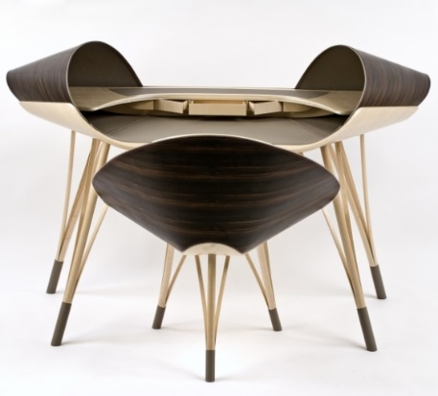
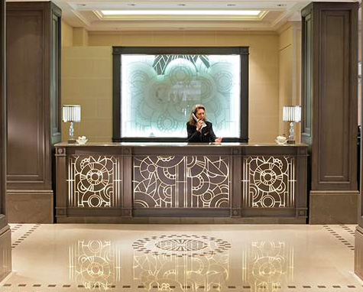
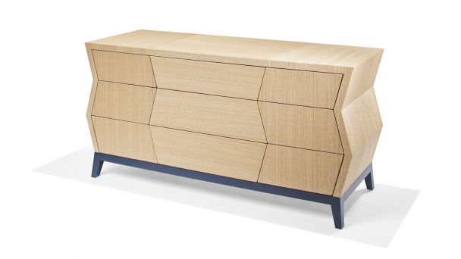
L’ÉBÉNISTERIE DANS L’ARTISANAT : UN UNIVERS PROFESSIONNEL EN MUTATION
.
Rénovation du CAP ébéniste
Parcours CAP-BMA
Patrick AVELINE – IEN-ET académie de Nantes
La construction du parcours avenir dans la filière bois
30 Mars 2017
Lycée Diderot - Paris

Slide 16
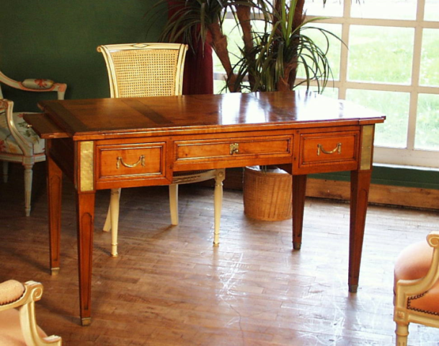
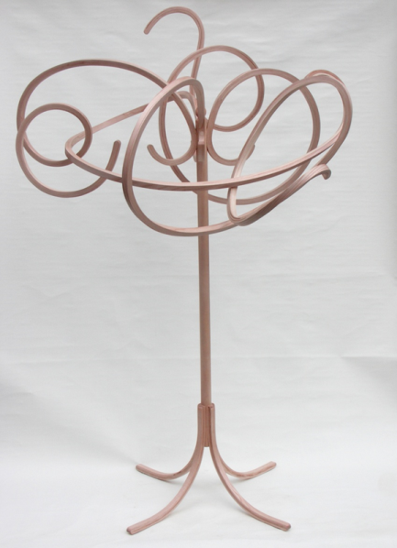
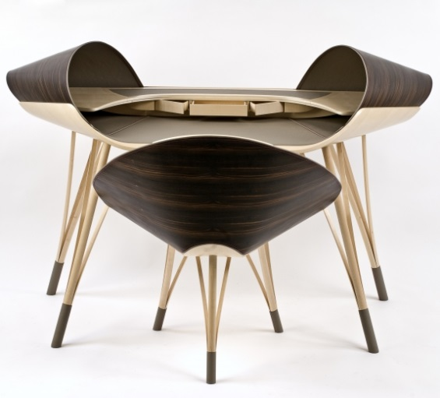
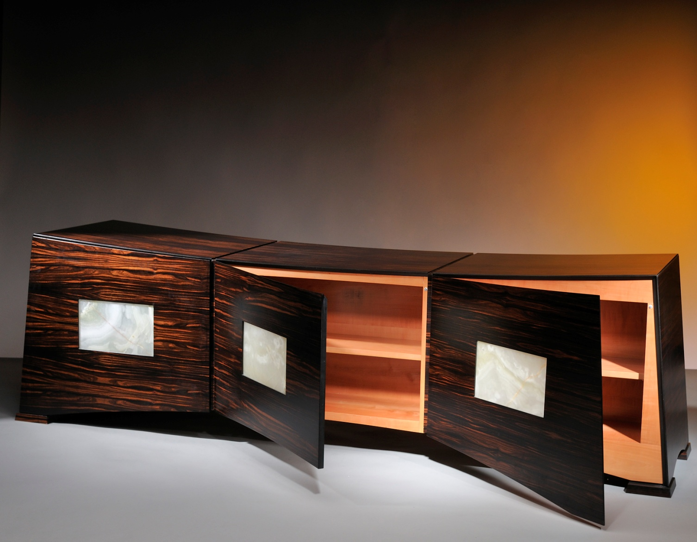
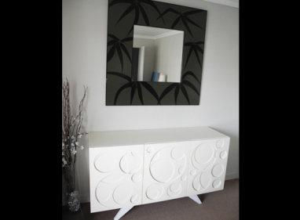
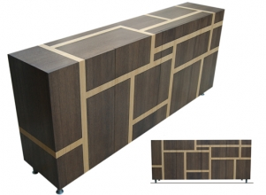
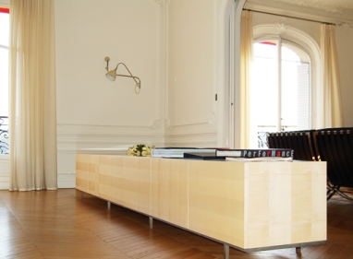
L’ébénisterie
Quelques ouvrages représentatifs
multi-matériaux
Antoine Brac
buffet bas (salon)
Objet d’un designer signé et numéroté : un porte manteau - Atelier Meuble Contemporain
création de Ludovic Avenel © photo Agnès Chaumat
Atelier Cezario Padouck
Atelier Cezario Padouck

Slide 17
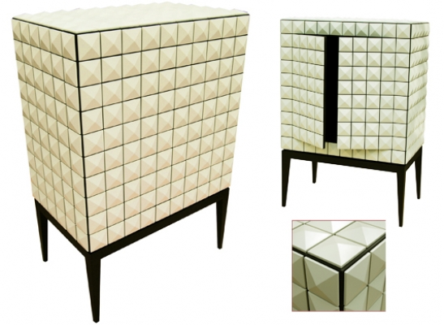
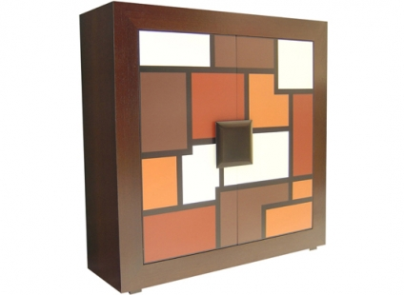
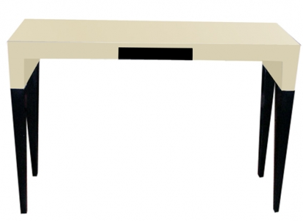
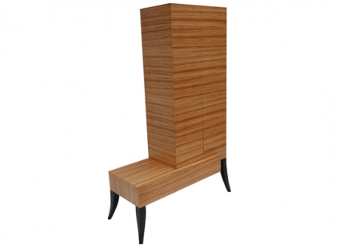
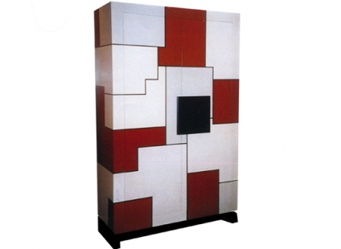
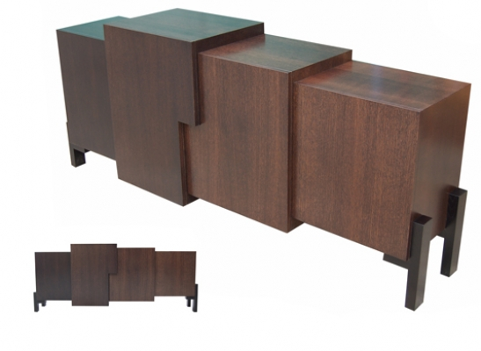
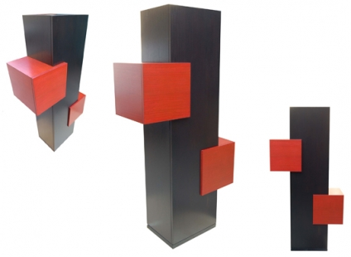
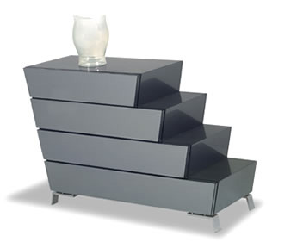
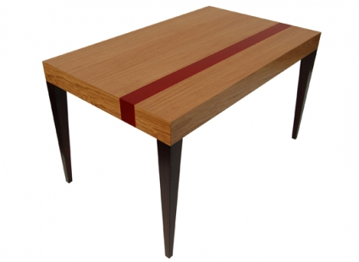
L’ébénisterie
Quelques ouvrages représentatifs
multi-matériaux
Atelier Cezario Padouck
Philippe Hurel
David Lange

Slide 18
CAP ébéniste
→ Principaux éléments du RAP
Secteurs d’activités
Si le meuble de style ou traditionnel garde toute sa place.
La demande évolue vers le meuble contemporain qui implique :
- l’utilisation de nouveaux matériaux, toujours plus divers et plus nombreux,
- l’accroissement de la pluralité de matériaux dans le mobilier et l’agencement,
- la mise en œuvre de nouveaux assemblages,
- l’utilisation de nouveaux produits de finition et d’habillage.
Les meubles doivent s’intégrer dans des espaces agencés.
Quelques ouvrages représentatifs
multi-matériaux
Illustration emploi

Slide 19

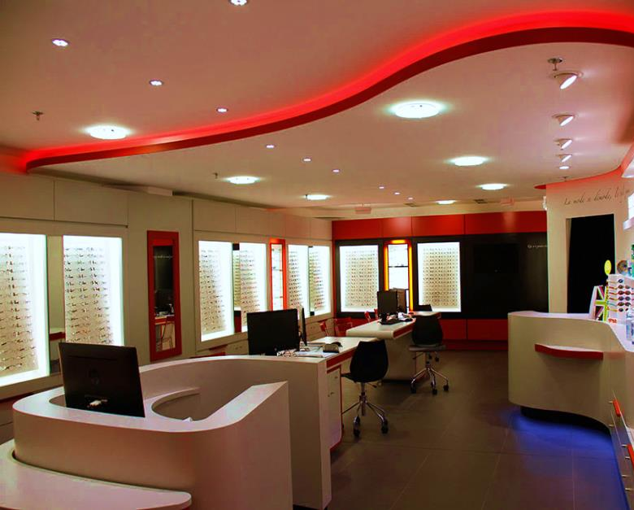
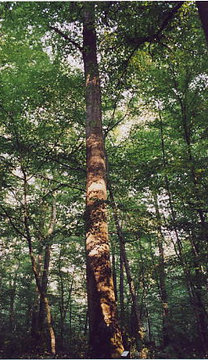
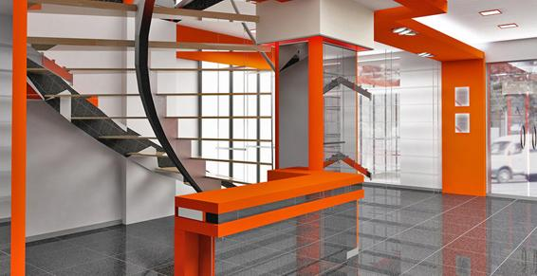
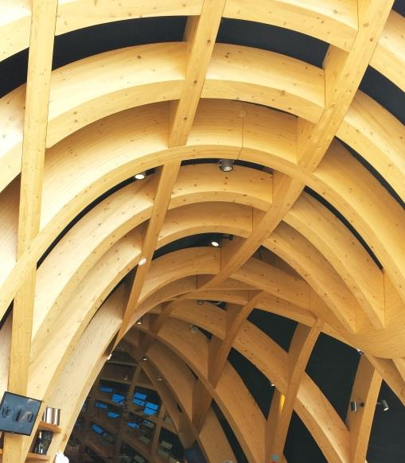
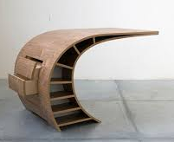
SEMINAIRE du 30 MARS 2017 LYCEE DIDEROT PARIS
4) Cohérence et continuité
des parcours de formation
aux métiers de la filière bois
GAZEAU Etienne – IEN-ET-STI académie de d’Orléans-Tours
La construction du parcours avenir dans la filière bois
30 Mars 2017
Lycée Diderot - Paris

Slide 20
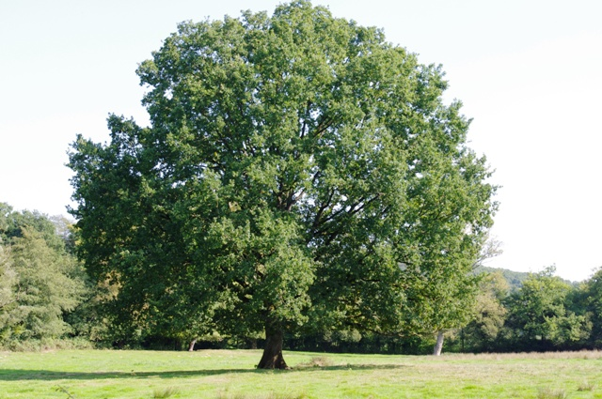
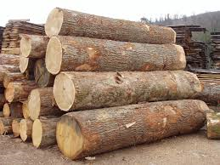
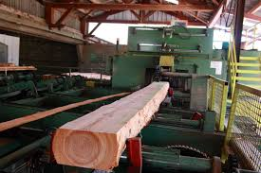
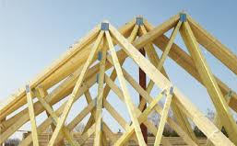
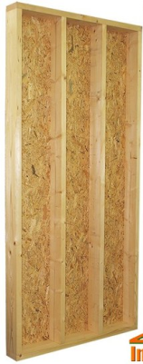
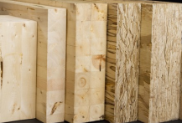
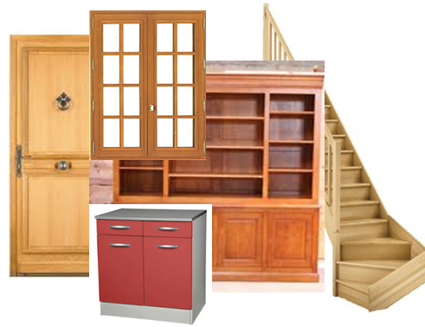
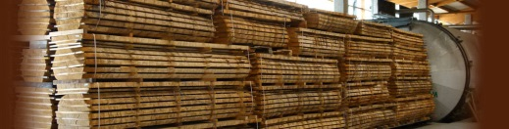
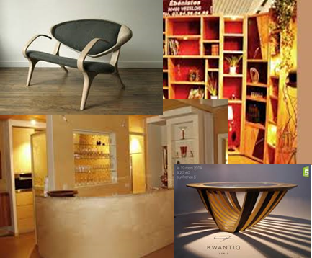
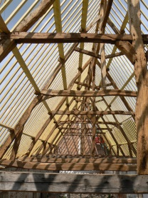
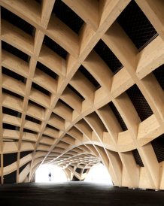
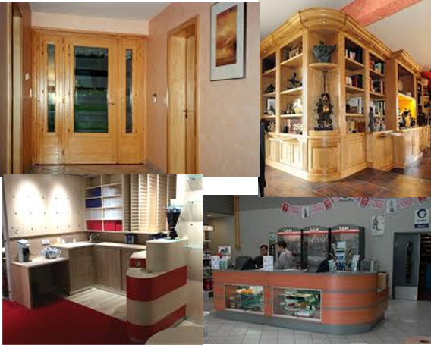
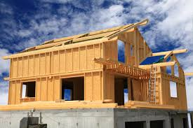
La scierie et la valorisation des bois
La production industrielle de composants
L’ ébénisterie
La charpente et la construction bois
La menuiserie et l’agencement

Slide 21
Les parcours « métiers »
La scierie et la valorisation des bois
BTS
Développement et Réalisation Bois
III
IV
BCP
Technicien de scierie
BEP
Bois : option A
V
CAP
Conducteur opérateur
de scierie
Notes:
La filière de la scierie et de la valorisation des bois appelée souvent « première transformation »
Un filière aux formations cylindriques et assez étanches qui peine à recruter en entreprise comme en formation.

Slide 22
Les parcours « métiers »
La production industrielle
de composants
BTS
Développement et Réalisation Bois
III
IV
BCP
Technicien de fabrication bois et matériaux associés
BEP
Bois : option B
V
CAP
Menuisier fabricant de menuiserie, mobilier et agencement
Notes:
La production industrielle de composants, filière tout aussi cylindrique actuellement appelée précédemment « productique bois ».
L’activité de ce secteur a fortement diminué du fait de la mondialisation et des délocalisations mais tend à reprendre avec la volonté d’exploiter plus fortement nos ressources locales et la montée en puissance de la construction bois et de son besoins de composants industriels.
Les évolutions technologiques encore récentes des secteurs de la construction bois et de la menuiserie-agencement, devraient fortement les faire se rapprocher autour des techniques de fabrication-production (organisation du processus, chaîne numérique, démarche qualité, etc…)

Slide 23
Les parcours « métiers »
La charpente
la construction bois
BTS
Systèmes constructifs
bois et habitat
III
BCP
Technicien constructeur bois
IV
BP
Charpentier bois
BEP
Bois : option C
V
CAP
Constructeur bois
CAP
Charpentier bois
Notes:
Deux parcours de formation parallèles qui commencent à se rencontrer et devenir complémentaires…
La charpente et la construction bois se situe avec la menuiserie-agencement à la fois dans la filière bois et celle du bâtiment de part leur finalité, la mise œuvre et la qualité sur le chantier…
Les évolutions récentes et futures, BIM, modélisation et production industrialisée, développement de la construction bois, prise en compte de la performance énergétique du bâti, démarche qualité sur chantier, etc.. rapprochent ce secteur d’activités des autres spécialités du bâtiment et parallèlement des processus de production en amont de la filière..

Slide 24
Les parcours « métiers »
La menuiserie et l’agencement
BTS
Etude et réalisation d’agencement
III
Bac Pro
Etude et réalisation d’agencement
IV
Bac Pro
Technicien menuisier agenceur
BP
Menuisier
BEP
Agencement
BEP
Bois : option D
V
CAP
Menuisier installateur
CAP
Menuisier fabricant
Notes:
Ce secteur d’activités, le plus important de la filière bois, comportent à la fois un parcours de formation en réalisation et un en étude et organisation plus ouvert sur l’aménagement-agencement d’espace…
La aussi les parcours de formation en réalisation tendent à se rapprocher fortement de part leurs complémentarités.

Slide 25
Les parcours « métiers »
L’ ébénisterie
DMA
Option : Ebénisterie
III
IV
BMA
Ebéniste
V
CAP
Ebéniste
Notes:
La filière des métiers d’art et plus particulièrement de l’ébénisterie, reste très cylindrique bien qu’elle s’ouvre de plus en plus à la complémentarité avec l’agencement qu’elle a fortement intégré dans ses nouveaux référentiels,,,
Ce rapprochement devrait conduite à une plus grande complémentarité des formations et des diplômes,,,

Slide 26
Cohérence et continuité
des parcours de formation
aux métiers de la filière bois
les parcours « métiers »
les passerelles, poursuites et réorientations
le parcours « compétences »
La construction du parcours avenir dans la filière bois
30 Mars 2017
Lycée Diderot - Paris

Slide 27
Les passerelles, poursuites et réorientations
Plusieurs dispositifs permettent le passage d’une formation à une autre ou bien facilitent la poursuite d’études :
Le dispositif « passerelle » permet à des jeunes ayant accompli la scolarité complète d’une classe de seconde ou de première générale ou technologique d’intégrer une classe de seconde ou première professionnelle après avis de l’équipe pédagogique d’accueil. (Code de l’Education D333-18-1)
La réorientation permet à des jeunes de changer de filière ou de champ professionnel :
Elèves titulaires du CAP ou BEP désireux de poursuivre une formation au baccalauréat professionnel d’une autre spécialité,
Elève engagé dans une spécialité de baccalauréat professionnel et désireux de poursuivre dans une autre spécialité,
La procédure de positionnement est alors obligatoire et peut aboutir à l’adaptation des enseignements et de la durée des PFMP exigée.

Slide 28
Les passerelles, poursuites et réorientations
3
DMA
BTS
Emploi
Bac Pro
BP
4
BMA
BP
BAC PRO
Emploi
BEP
5
CAP
CAP
CAP
Emploi

Slide 29
Cohérence et continuité
des parcours de formation
aux métiers de la filière bois
les parcours « métiers »
les passerelles, poursuites et réorientations
le parcours « compétences »
La construction du parcours avenir dans la filière bois
30 Mars 2017
Lycée Diderot - Paris

Slide 30
Le parcours « compétences »
Aujourd’hui, La filière bois propose :
7 Certificats d’aptitude professionnelle (CAP)
5 Brevets d’études professionnelles
5 Baccalauréats professionnels incluant ces 5 BEP
3 Brevets professionnels (BP)
1 Brevet des métiers d’art (BMA)
La lecture des référentiels d’activités professionnels (R.A.P) et les référentiels de certification (R.D.C) de l’ensemble de ces formations et diplômes de la filière bois montre :
Quatre types de formation et diplôme :
Niveau V : CAP/BEP
Niveau IV (Réalisation): Baccalauréat et Brevet Professionnel
Niveau IV (Définition) : Bac Professionnel
Niveau IV (Définition et réalisation) : Brevet des Métiers d’art

Slide 31

Le parcours « compétences »
Le niveau V : CAP / BEP
« Un opérateur »
Fabriquer
Interpréter et exploiter des données
Mettre en œuvre sur chantier
Produire
EP1 : Analyse d'une situation de travail
Contrôle en cours de formation
EP2-3 : Epreuves pratiques
Contrôle en cours de formation
  Fabrication / production d'une partie d'ouvrage
  Installation / mise en œuvre sur chantier
Notes:
Le CAP : niveau d’exécution
Lire et expliciter la relation entre les activités et les unités de certification

Slide 32
Le parcours « compétences »
Le niveau IV : Bac Pro / BP
« Un technicien de réalisation»
Assurer le suivi
qualité, délais, sécurité
Adapter les solutions techniques
Fabriquer
Mettre en œuvre sur chantier
Analyser les données techniques
Préparer
Optimiser le processus
Produire
Maintenir en état
Animer une équipe
Communiquer
Notes:
Le BCP/BP : niveau d’exécution, d’anticipation, d’organisation et de suivi,
C’est l’aptitude à organiser et gérer qui génère de l’autonomie
Le BP comporte aussi une valorisation des savoir-faire par la complexité des ouvrages réalisés…
Lire et expliciter la relation entre les activités et les unités de certification

Slide 33
Le parcours « compétences »
E2 : Epreuve de technologie ……ponctuelle
    Analyse technique d’un ouvrage, d’une fabrication, etc…
    Préparation d’une fabrication, d’une mise en œuvre sur chantier, d’une production, planification, etc…
E3 : Epreuve pratique ……Contrôle en cours de formation
  Réalisation et suivi …. en entreprise
  Fabrication d’un ouvrage, production …
  Mise en œuvre sur chantier, suivi et contrôle d’une production
  Economie – gestion
  Prévention – santé - environnement
Notes:
Le BCP/BP : niveau d’exécution, d’anticipation, d’organisation et de suivi,
Lire et expliciter la relation entre les activités et les unités de certification

Slide 34
Le parcours « compétences »
Le niveau IV : Bac Pro ERA
« Un technicien d’études et de suivi »
Traduire l’esthétique du projet
Analyser les contraintes techniques,
esthétiques,
règlementaires
Présenter un projet
Définir l’ouvrage Modéliser
Réaliser maquettes et prototypes
Proposer, optimiser et justifier les solutions techniques et esthétiques
Quantifier
Gérer les délais,
la conformité , la sécurité
Animer une équipe
Communiquer
Notes:
Le Bac Pro ERA consacré à l’étude, la définition des ouvrages et à l’organisation de leur mise en œuvre
Si le poids des activités varie en comparaison des diplômes orientés vers la réalisation, ces activités restent comparables mais à des degrés divers d’implication et de niveau de performance…
L’approche esthétique est nouvelle et se retrouvera bans le BMA « ébénisterie », qui conjugue à la fois l’approche esthétique (artistique), l’étude technique et les procédés de réalisation dans une démarche de projet cohérente et continue,

Slide 35
Le parcours « compétences »
E2 : Epreuve technologique et artistique ……ponctuelle
  Arts et techniques
    Analyse d’un projet d’agencement
    Préparation de chantier
E3 : Epreuve pratique ……Contrôle en cours de formation
  Réalisation et suivi …. en entreprise
  Etude et présentation d’un projet
  Réalisation de maquettes et prototypes
  Economie – gestion
  Prévention – santé - environnement
Notes:
Le BCP ERA : Lire et expliciter la relation entre les activités et les unités de certification

Slide 36
Le parcours « compétences »
Unités de certification – niveau IV
Analyse technique et définition du produit, de l’ouvrage…
U.C.21, 11, …
Préparation et organisation du process de réalisation, …
U.C.22, 12, …
Production, fabrication du produit, de l’ouvrage …
U.C.32, 20, …
Installation, mise en œuvre du produit, de l’ouvrage sur site, contrôle, …
U.C.33,31,..
Gestion de la qualité, des délais, de la sécurité, animation et communication autour du projet, …
U.C.31, 13, …
Notes:
Si l’on prend pour exemple le niveau IV de la filière, cycle central de la filière car porteur de qualification attendue des professionnels en réalisation et en même temps passerelle vers le BTS reconnu dans le domaine de l’étude et de l’organisation,
On constate :
une même logique professionnelle et de formation,
une structuration identique des unités de certification,
une complémentarité évidente,

Slide 37
Le parcours « compétences »
Le principe des blocs de compétences
A un bloc de compétences correspond une unité certificative
Un ensemble cohérent d’activités professionnelles
Un bloc de compétences
Une unité certificative
du diplôme
Notes:
Il est assez facile de rapprocher cette construction des unités de certification des diplômes de la filière bois de la définition même des blocs de compétences affirmé dans les textes, notamment pour la formation continue…
Le bloc de compétences correspond à une unité de certification…

Slide 38
Le parcours « compétences »
La notion de compétence (principes associés)
Un développement progressif (progressivité des apprentissages)
la transférabilité des démarches (outils et méthodes)
La mise en situation comme seul moyen de validation
Les contraintes :
La définition des blocs de compétences au regard des spécialités
        Tableau des équivalences de blocs entre spécialités
        Modules complémentaires d’adaptation
L’ évaluation et le positionnement progressif du degré de maîtrise de la compétence
        Tableau de bord de suivi de la compétence
La traçabilité du parcours de formation (portefeuille de compétences)
Notes:
A partir de ces constats et des principes établis :
Expliciter les conditions de mise en œuvre, les démarches et les outils à créer,
Pour certains, ils seront présentés par d’autres intervenants au cours de la journée…

Slide 39
Le parcours « compétences »
EXEMPLE
 | UC.1 | UC.2 | UC.3 | UC.n
BMA xx
BP xx
Bac Pro xx
BEP xx
CAP xx
Bloc D2
Bloc A3
Bloc B1
Bloc C2
Bloc A2
Bloc B2
Bloc C1
Bloc D1
Bloc B1
Bloc A1
Bloc C1
Bloc D1
Notes:
Exemple de principe à commenter :
Croisement diplômes, blocs de compétences unités de certification,
Progressivité (A, A2, A3,,,)…
Equivalence de blocs entre diplômes…
Ce n’est qu’une hypothèse de construction pour solliciter des interrogations…

Slide 40
Cohérence et continuité des parcours
Objectifs et conclusions :
Renforcer les parcours « métiers » par une augmentation des dispenses et équivalences d’épreuves entre diplômes,
Généraliser l’approche, le suivi et l’évaluation par compétences afin d’assurer une meilleure continuité des parcours de formation,
Améliorer la lisibilité des parcours par une restructuration de la validation des diplômes de la filière en blocs de compétences progressifs, communs et/ou complémentaires,
Valoriser le parcours individuel de formation en dotant chaque jeune d’un « portefeuille de compétences », commun à l’ensemble des diplômes de la filière bois, véritable passeport pour une formation continuée et son adaptation tout au long de sa vie professionnelle.
Notes:
Les dispositifs et parcours présentés, métiers, passerelles et compétences, nous invitent à donner plus de cohérence à l’ensemble des formations de la filière pour offrir aux jeunes des parcours de formation plus progressifs et continués.
L’approche par compétence, construite sur une spécialité puis étendue à d’autres devra s’appuyer sur deux outils majeurs :
- Un outil de suivi progressif des apprentissages et de positionnement au regard des compétences à développer, (tableau de bord et portefeuille de compétences)
- Un outil de positionnement final au regard des blocs de compétences à valider.
Ce recentrage sur les compétences à développer, cette transversalité des savoirs et savoir-faire, sont indispensables pour assurer aux jeunes en formation, une employabilité à court terme (le métier) et une aptitude à s’adapter et se former tout au long de la vie (la compétence)
le parcours avenir est à à construire aussi au lycée professionnel …

Slide 41
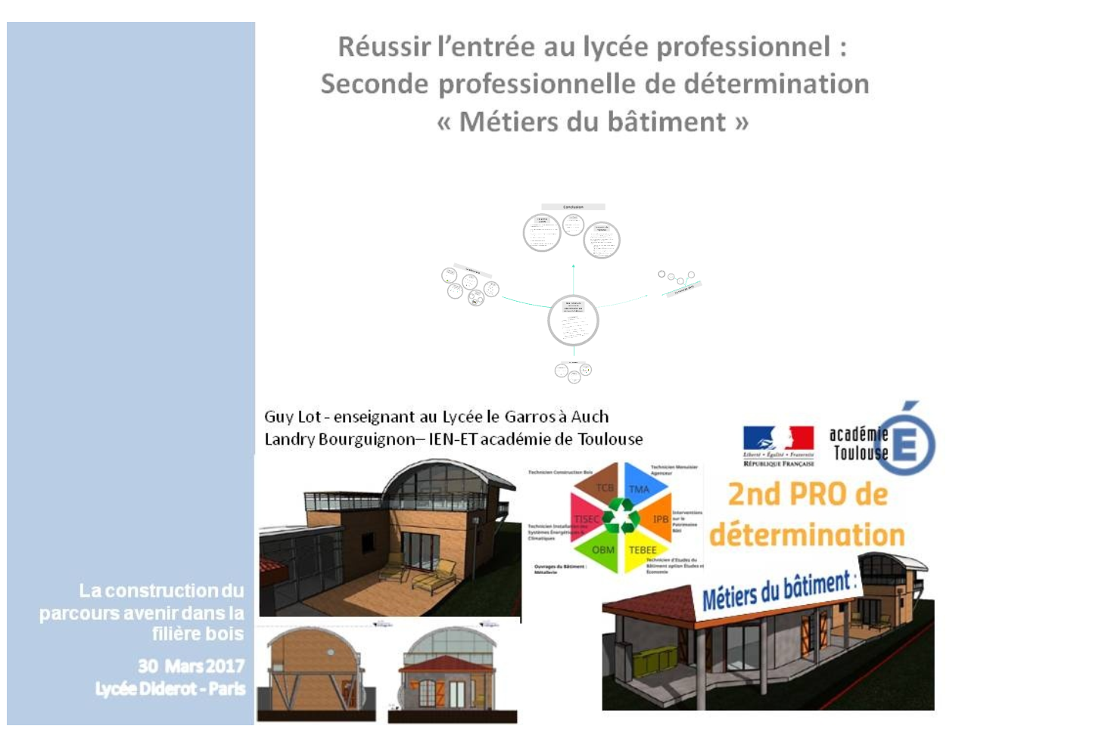

Slide 42
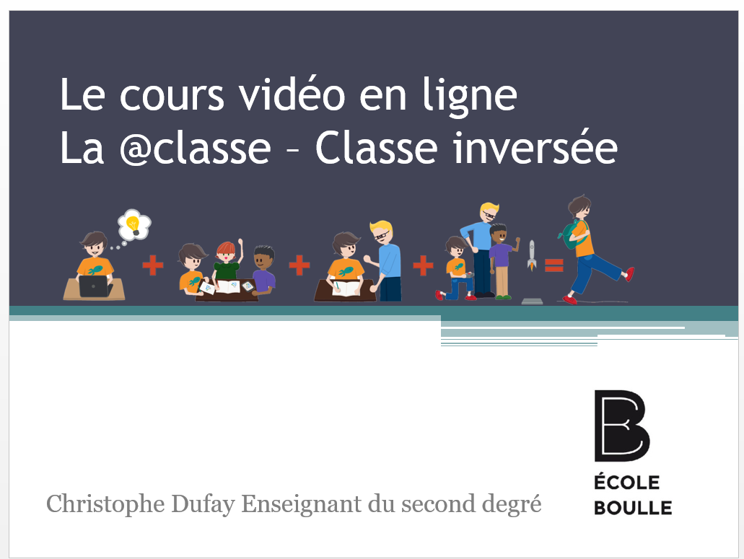

Slide 43
